Slide 1


VY_32_INOVACE_05_ČESKÝ JAZYK 5.ROČNÍK_SKUPINY BĚ, PĚ, VĚ
ZŠ Týnec nad Labem
AUTOR: Alena Darebná
Téma: SKUPINY BĚ, PĚ, VĚ
CZ.1.07/1.4.00/21.1921
Vytvořeno: září 2011

Slide 2
Anotace
Slabiky bě, pě, vě
Určeno pro výklad v 5. roč.
Ucelený přehled všech pravidel
Vhodné na procvičení probíraného učiva

Slide 3
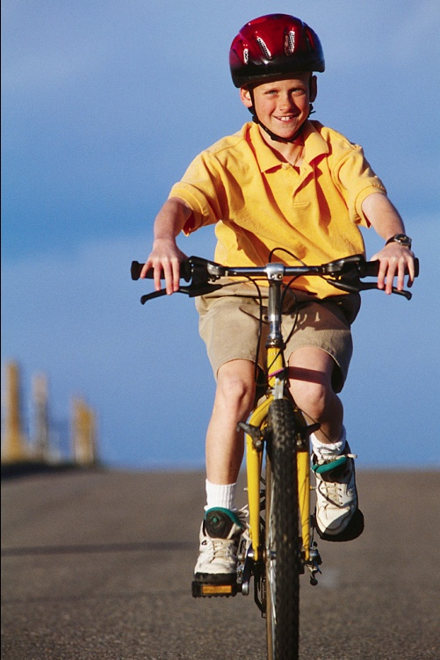
Pamatuj!
1. Skupiny –bje-, -vje- píšeme, je-li po předponách ob-, vj- kořen začínající souhláskou j
ob/jet, v/jet, ob/jetí, ob/jednat, ob/jem, v/jem

Slide 4

Pamatuj!
2. Skupiny –bě-, -vě- píšeme ve všech ostatních případech
běžet, bělat se, k tobě, chybět, o rybě, věc, opravdově, hladovět

Slide 5

Pamatuj!
3. Skupinu –pě- píšeme vždy bez j
pěšina, zpěv, spěchat, pěna, hloupě, doupě, poupě

Slide 6
Procvičuj:
je
ě
ob ____dnat
b____hat
v___t do garáže
v___ta
v tráv___
nap____tí
v____m
v____žák
p___tka
ob____m
s____dnat
ob_____ť
zb____h
v____zd
ě
ě
je
je
je
ě
ě
ě
ě
ě
je
je

Slide 7
Použité zdroje
ŠPULÁKOVÁ, Ivana a Zita JANÁČKOVÁ. Opakujeme češtinu ve 3.-5. ročníku: pravopisná cvičení, diktáty. V Brně: Nová škola, 1998. ISBN 80-85607-69-7.

